Slide 1
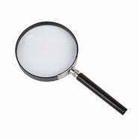


RENDERE VISIBILE L’INVISIBILE
Caccia alle Microplastiche
IC CERESARA
CLASSI 3B E 3C SECONDARIA I GRADO PIUBEGA
2A SECONDARIA I GRADO CERESARA
3B SECONDARIA I GRADO GAZOLDO

Slide 2
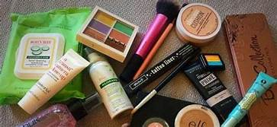
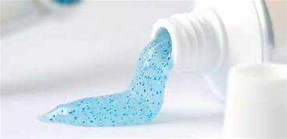
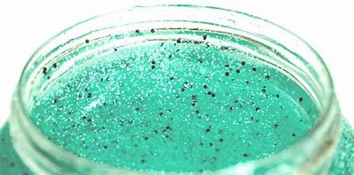
LE MICROPLASTICHE SI TROVANO IN TANTI PRODOTTI DI USO COMUNE
COSMETICI
DENTIFRICI
MASCHERE E SCRUB
3B e 3C SECONDARIA PIUBEGA

Slide 3
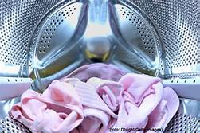
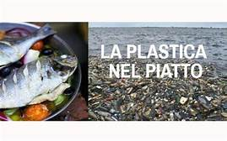
NELLO SCARICO DELLA LAVATRICE…
CHE TORNA POI IN AMBIENTE … ENTRANDO QUNDI NELLA CATENA ALIMENTARE
3B e 3C SECONDARIA PIUBEGA

Slide 4
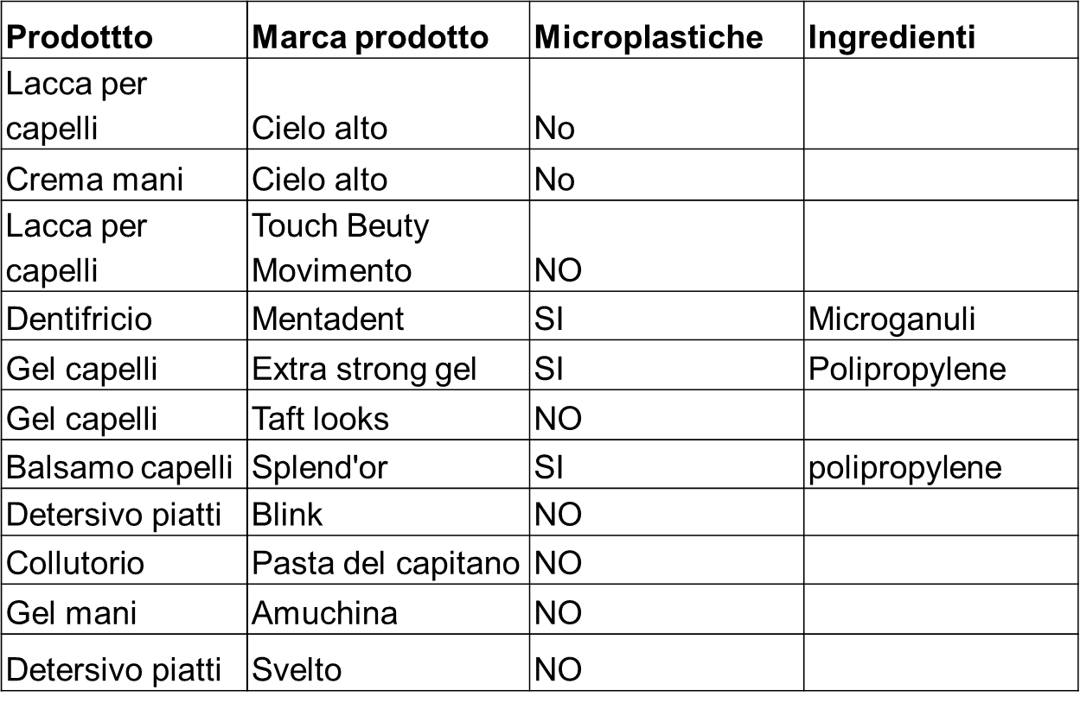
ECCO COSA ABBIAMO TROVATO RICERCANDO POTENZIALI FONTI DI MICROPLASTICHE
NEI PRODOTTI DI USO COMUNE (presenti nel prodotto o nell’involucro esterno)
Attenzione
Nei prodotti di casa ci sono potenziali fonti di micropolimeri; in realtà tutti o quasi gli oggetti di casa sono potenziali fonti di micropolimeri. Noi ne abbiamo esaminato solo alcuni reperibili nelle nostre case ma la lista è molto più lunga. Le materie plastiche sono dappertutto, potenziali fonti di micropolimeri dappertutto.
3B e 3C SECONDARIA PIUBEGA

Slide 5
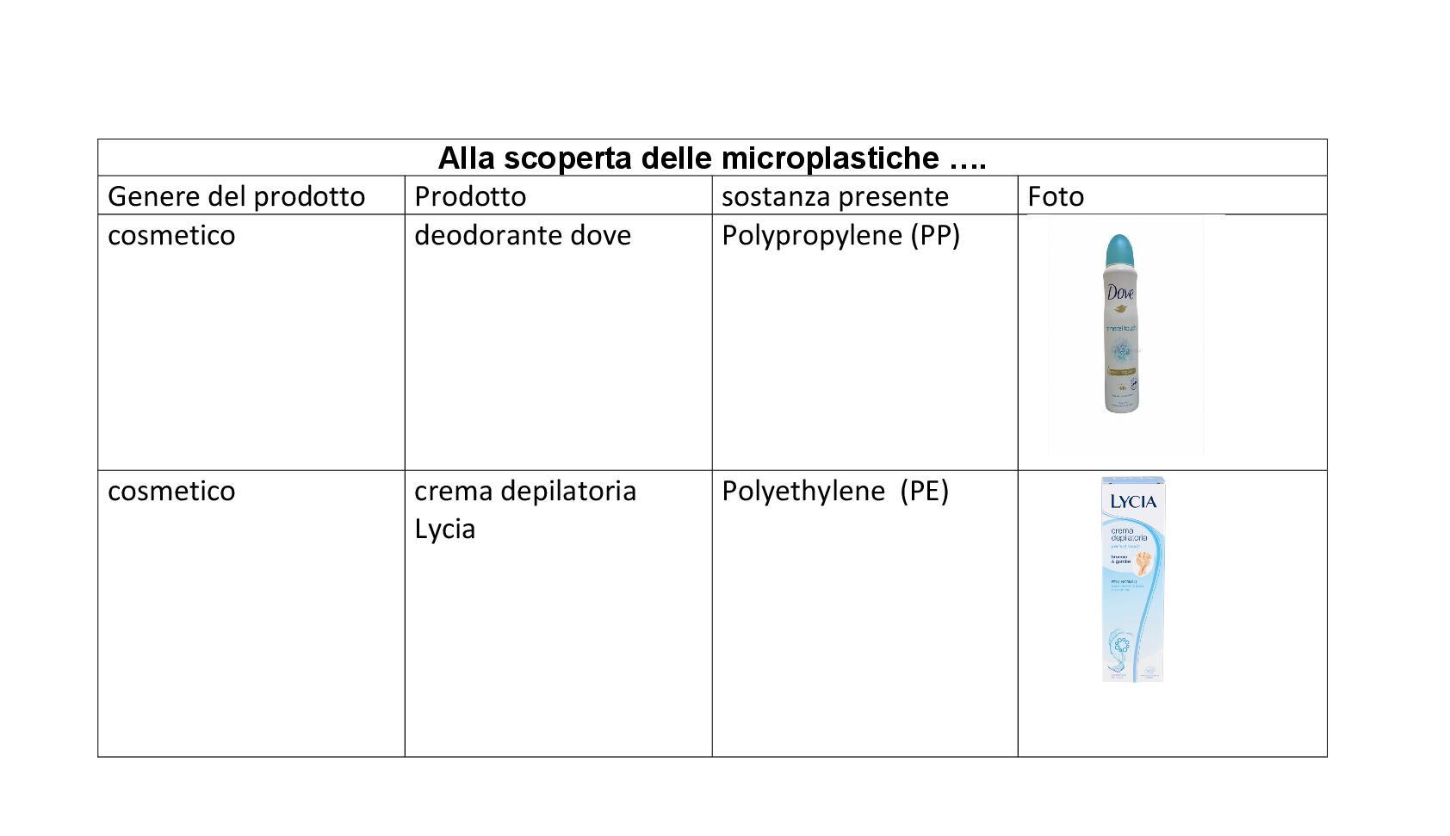
ECCO COSA ABBIAMO TROVATO RICERCANDO POTENZIALI FONTI DI MICROPLASTICHE NEI PRODOTTI DI USO COMUNE(presenti nel prodotto o nell’involucro esterno)
3B e 3C SECONDARIA PIUBEGA

Slide 6
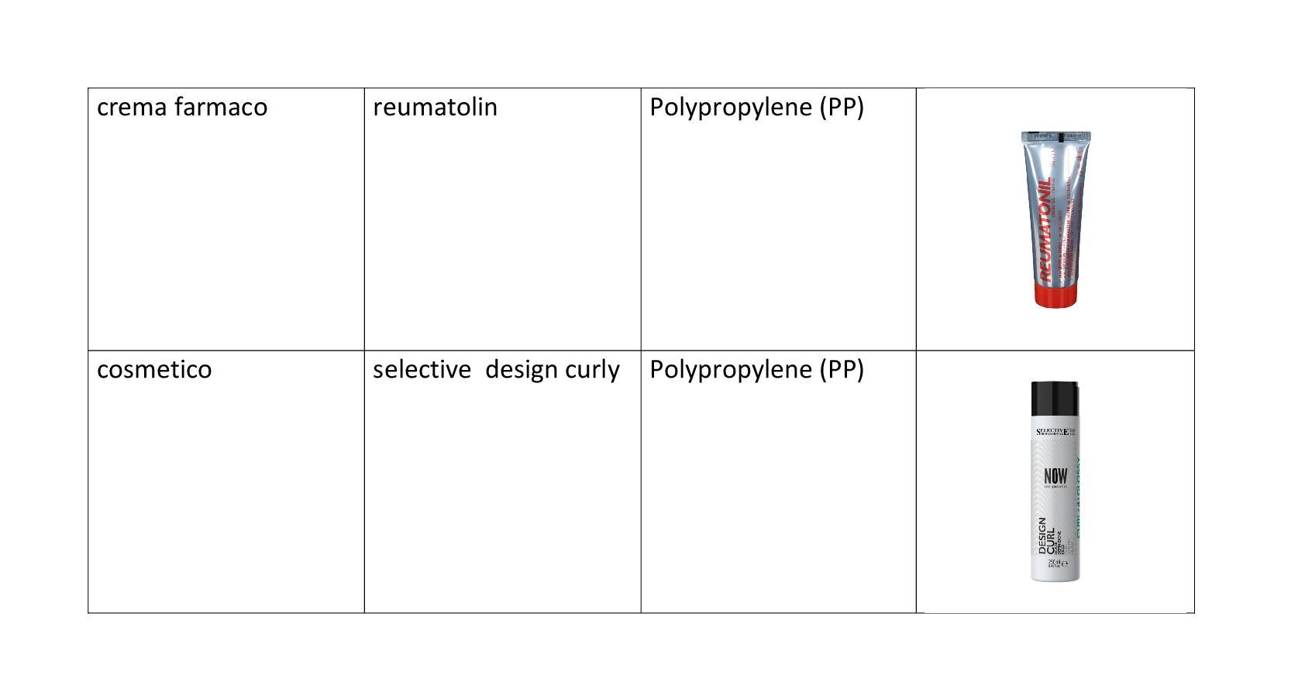
ECCO COSA ABBIAMO TROVATO RICERCANDO POTENZIALI FONTI DI MICROPLASTICHE NEI PRODOTTI DI USO COMUNE(presenti nel prodotto o nell’involucro esterno)
3B e 3C SECONDARIA PIUBEGA

Slide 7
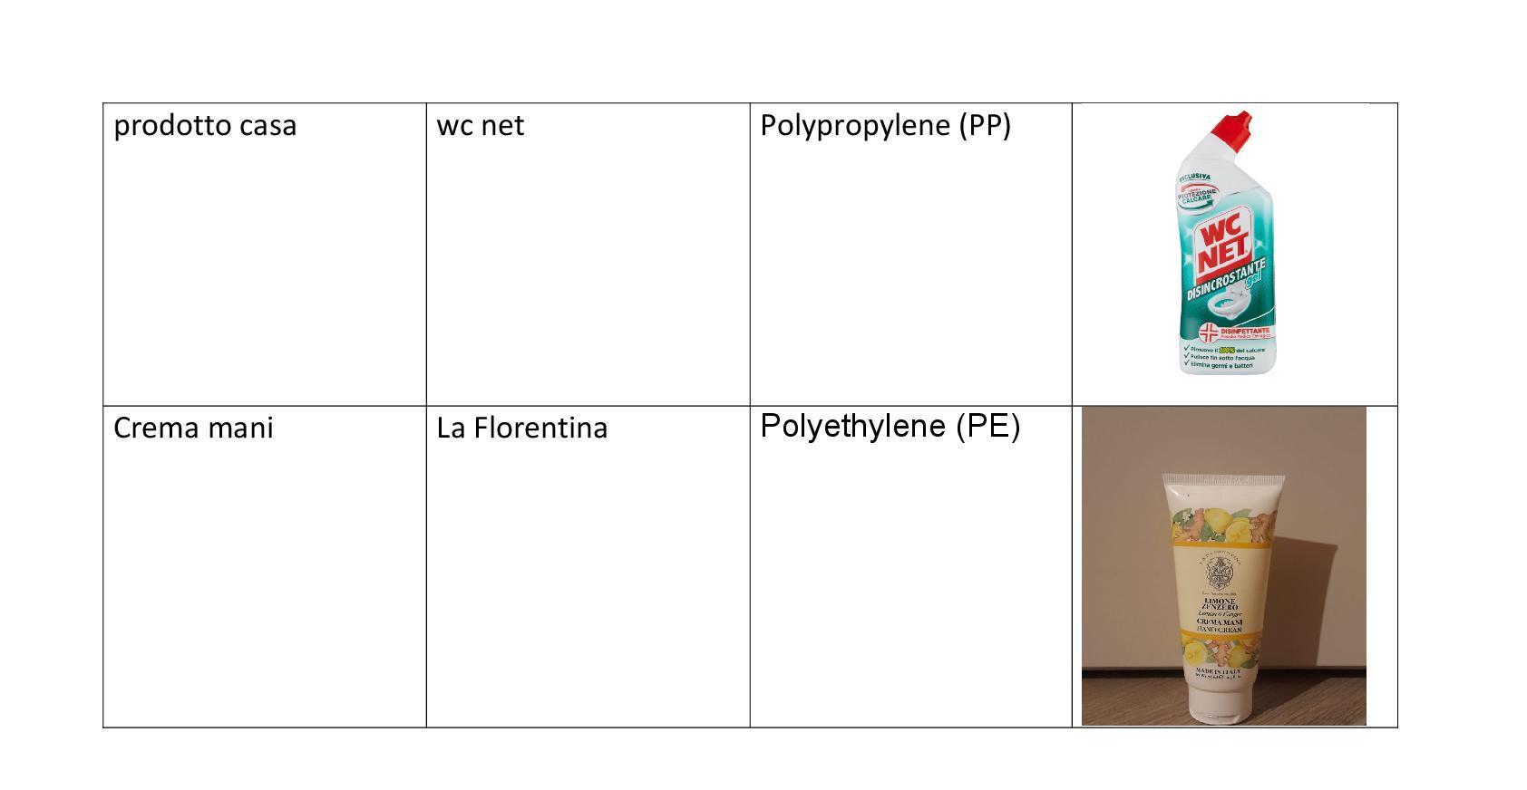
ECCO COSA ABBIAMO TROVATO RICERCANDO POTENZIALI FONTI DI MICROPLASTICHE NEI PRODOTTI DI USO COMUNE(presenti nel prodotto o nell’involucro esterno)
3B e 3C SECONDARIA PIUBEGA

Slide 8
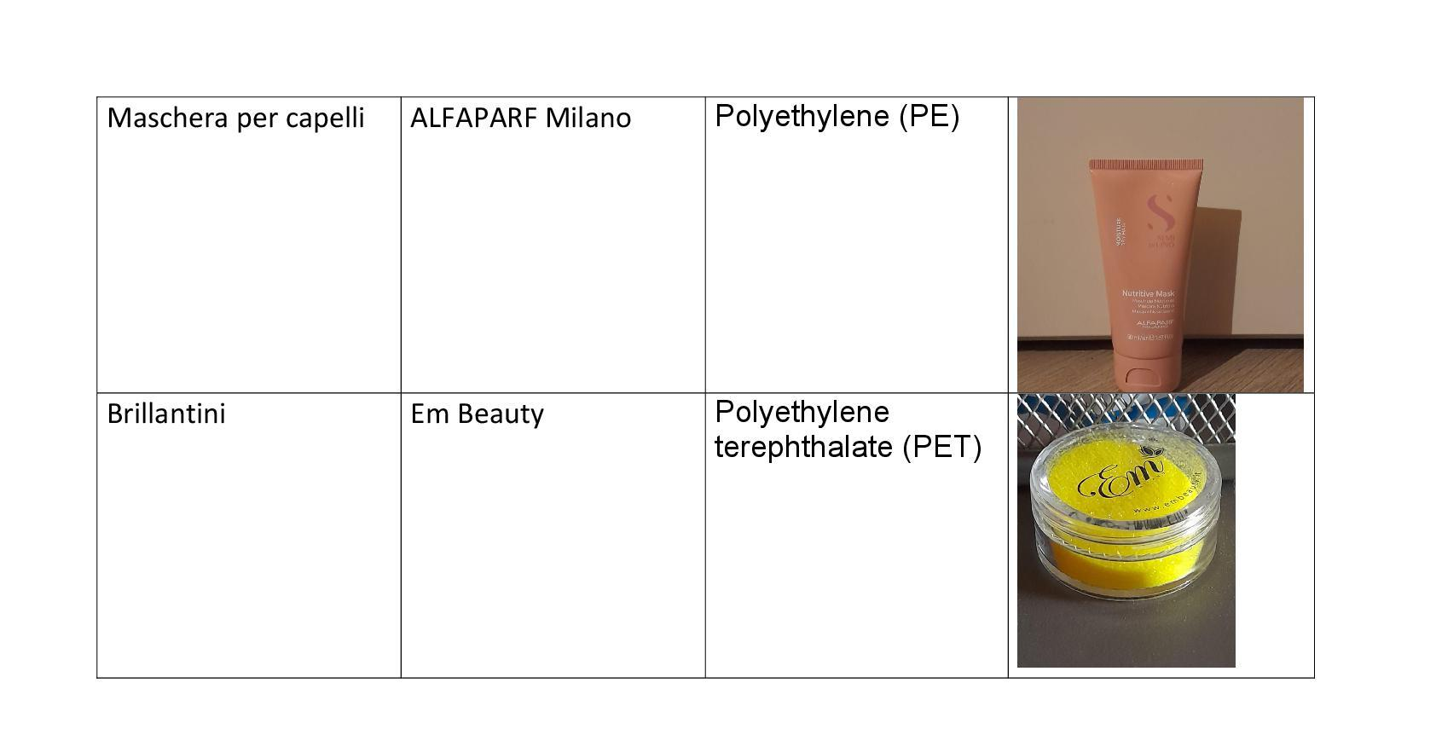
ECCO COSA ABBIAMO TROVATO RICERCANDO POTENZIALI FONTI DI MICROPLASTICHE NEI PRODOTTI DI USO COMUNE(presenti nel prodotto o nell’involucro esterno)
3B e 3C SECONDARIA PIUBEGA

Slide 9
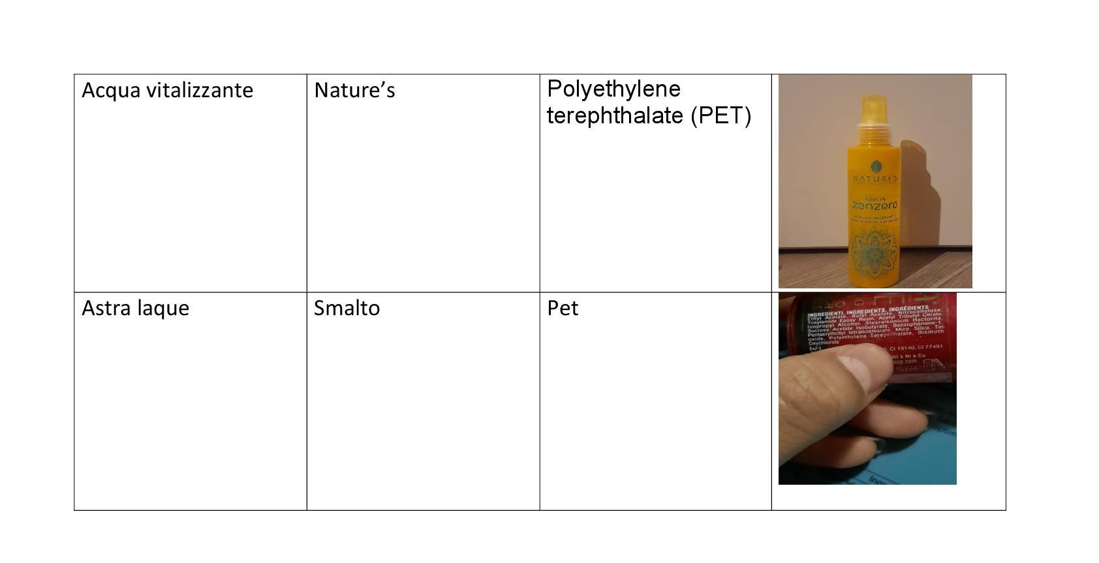
ECCO COSA ABBIAMO TROVATO RICERCANDO POTENZIALI FONTI DI MICROPLASTICHE NEI PRODOTTI DI USO COMUNE(presenti nel prodotto o nell’involucro esterno)
3B e 3C SECONDARIA PIUBEGA

Slide 10
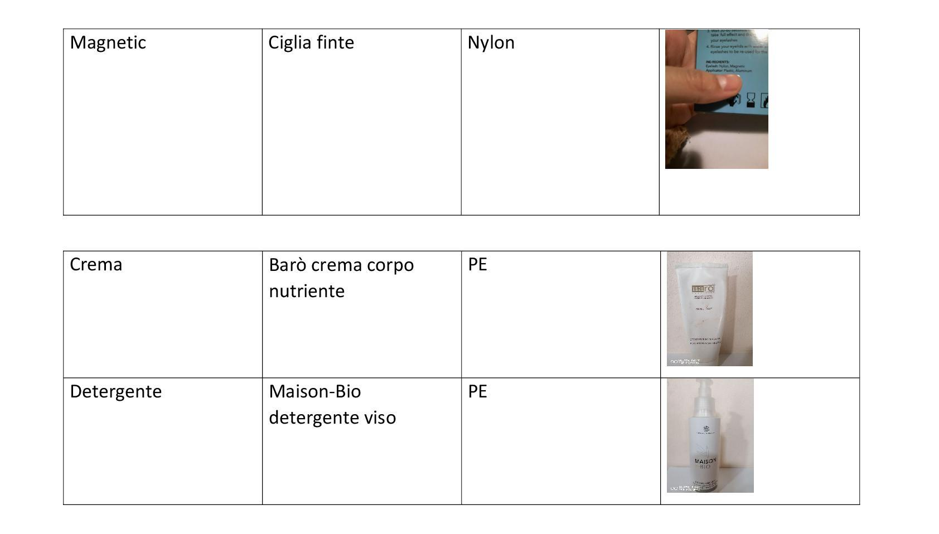
ECCO COSA ABBIAMO TROVATO RICERCANDO POTENZIALI FONTI DI MICROPLASTICHE NEI PRODOTTI DI USO COMUNE(presenti nel prodotto o nell’involucro esterno)
3B e 3C SECONDARIA PIUBEGA

Slide 11
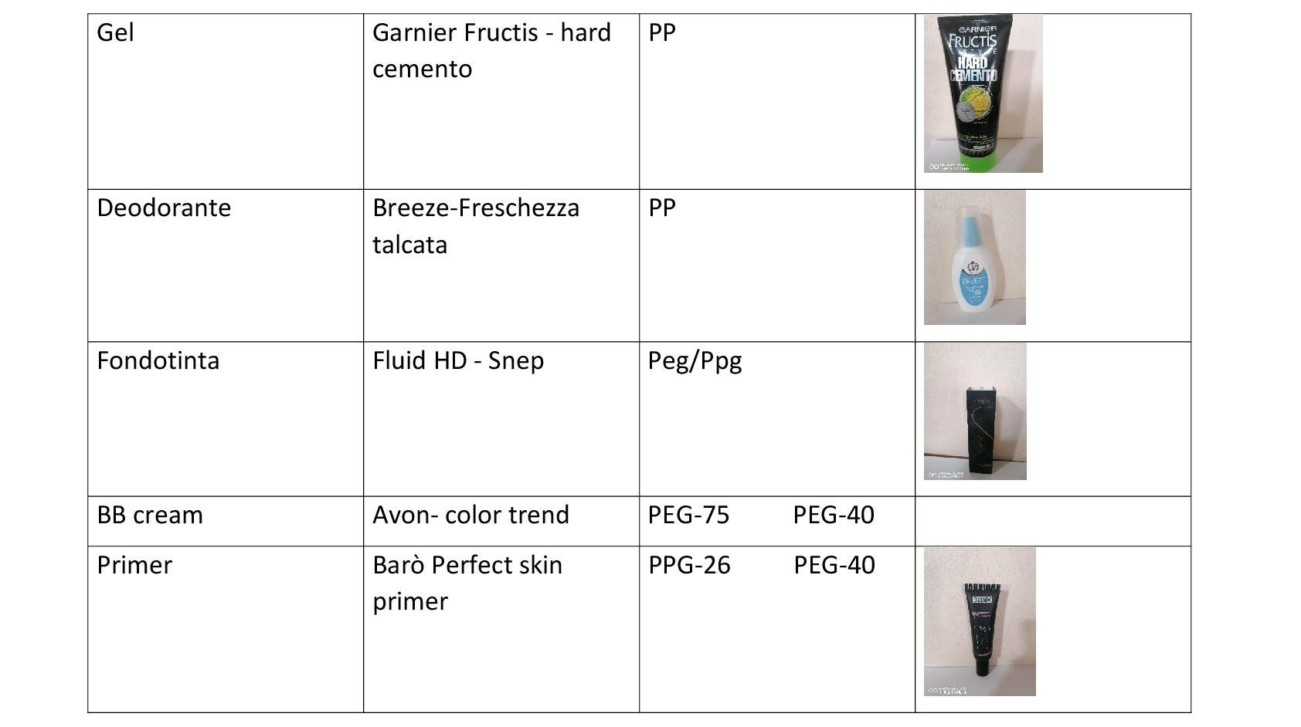
ECCO COSA ABBIAMO TROVATO RICERCANDO POTENZIALI FONTI DI MICROPLASTICHE NEI PRODOTTI DI USO COMUNE(presenti nel prodotto o nell’involucro esterno)
3B e 3C SECONDARIA PIUBEGA

Slide 12
AL BANDO ALCUNI PRODOTTI COSMETICI…MA NON TUTTI!
La legge di Bilancio 2018 ha stabilito che “dal 1° gennaio 2020 è vietato mettere in commercio prodotti cosmetici da risciacquo ad azione esfoliante o detergente contenenti microplastiche”. Da un anno si parla dunque della messa al bando delle microplastiche nei cosmetici “parliamo soprattutto dei prodotti scrub ed esfolianti e delle paste per le mani”. Tuttavia non tutti i cosmetici sono compresi dalla definizione inserita nella legge. Altri prodotti "cosmetici" come trucchi contenenti glitter luccicanti potranno essere ancora commercializzati.
3B e 3C SECONDARIA PIUBEGA

Slide 13
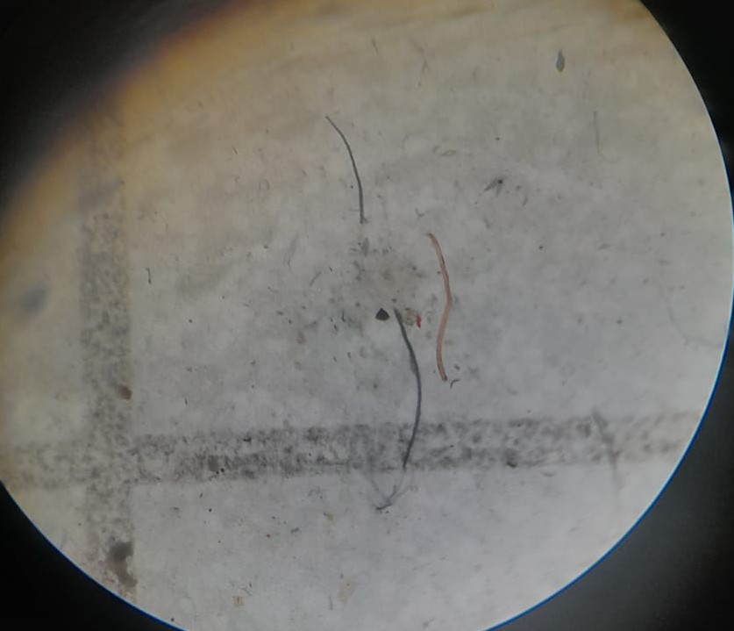
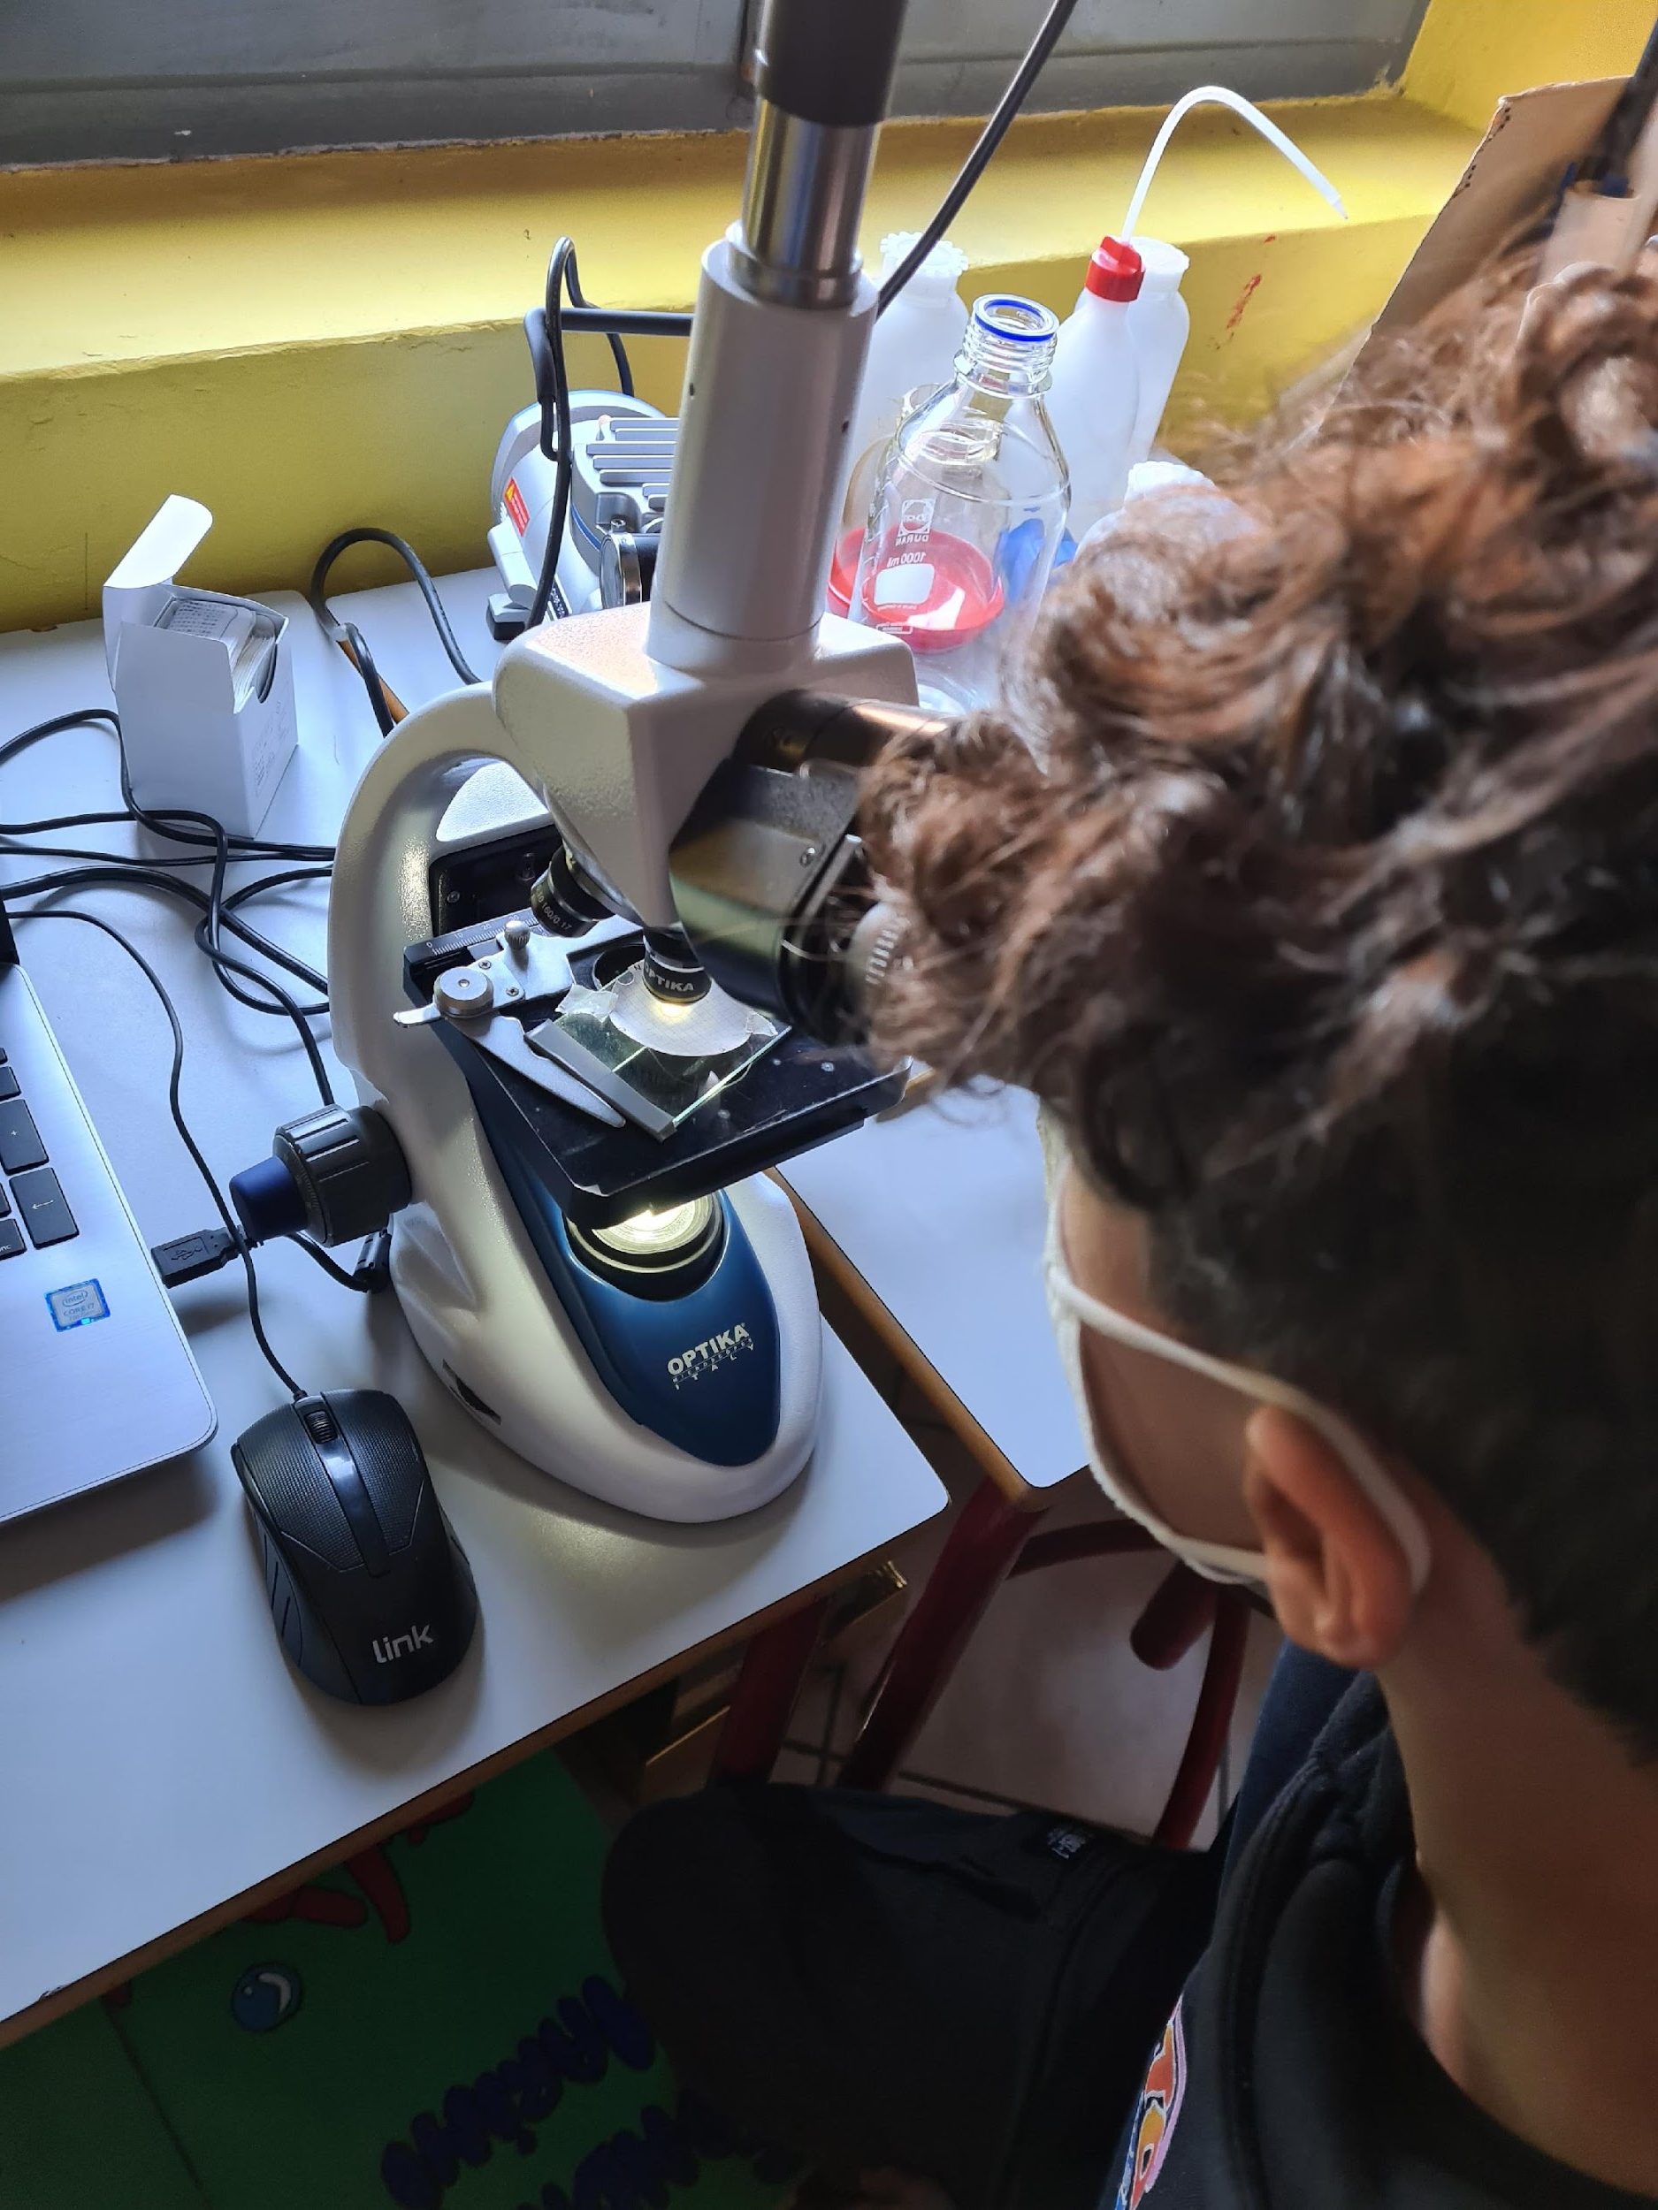
ED ECCO COSA ABBIAMO TROVATO ESAMINANDO UN CAMPIONE DI ACQUA DI SCARICO DELLA LAVATRICE…
3B e 3C SECONDARIA PIUBEGA

Slide 14
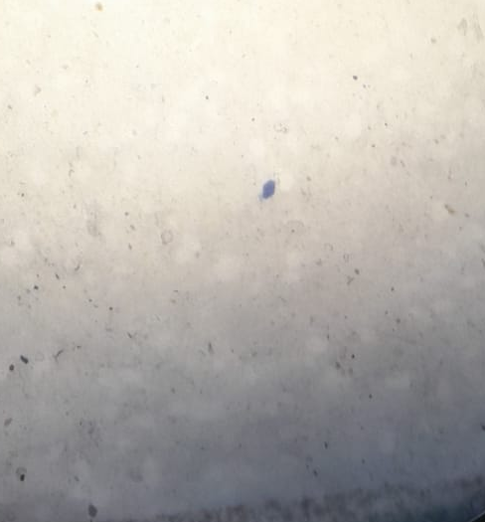
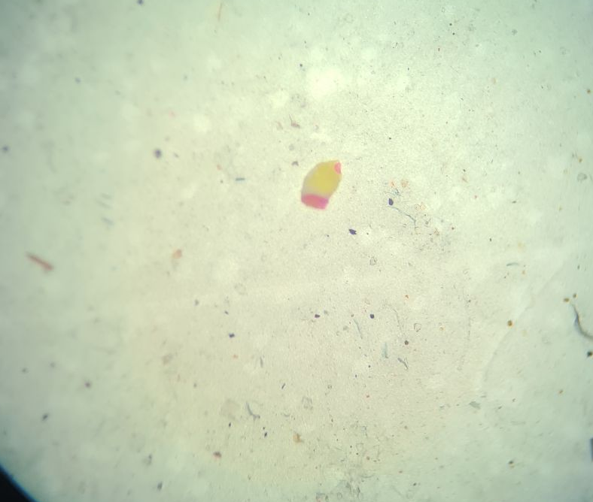
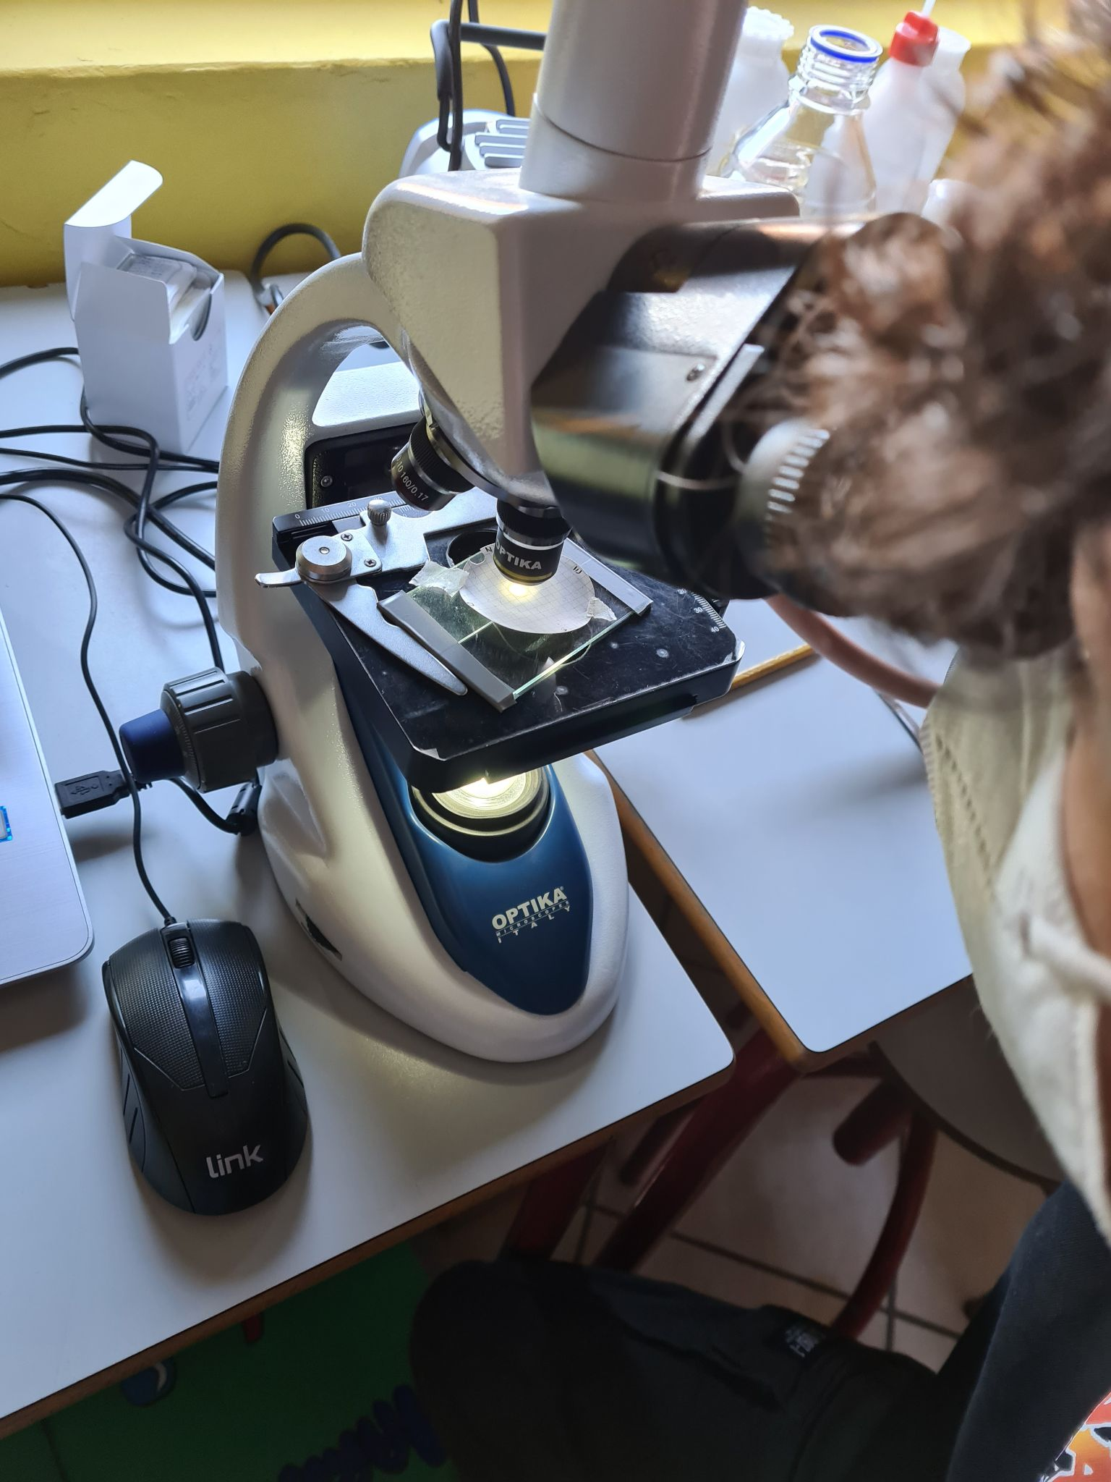
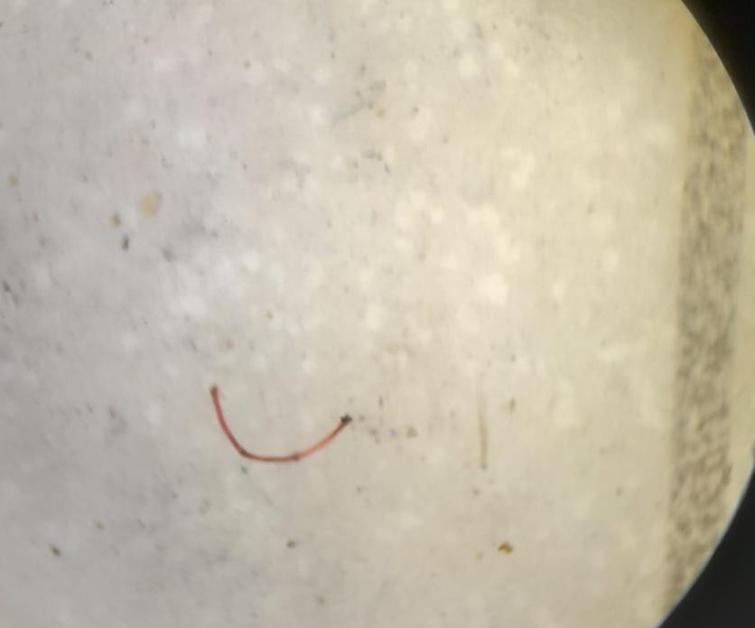
E NON SOLO…
MA QUANTE SONO?
DOVE VANNO A FINIRE?
QUALI SONO GLI EFFETTI SUL PIANETA?
3B e 3C SECONDARIA PIUBEGA

Slide 15
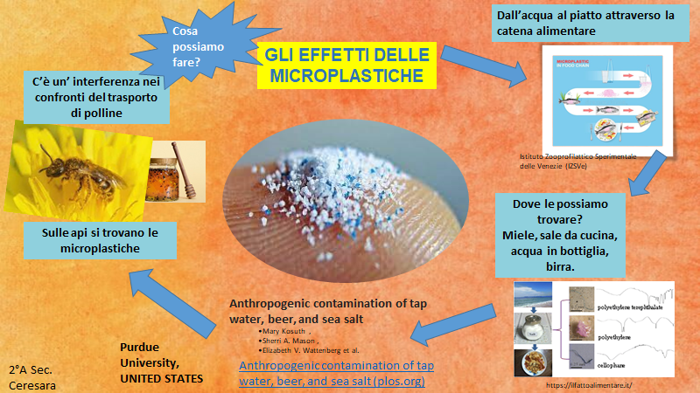

Slide 16
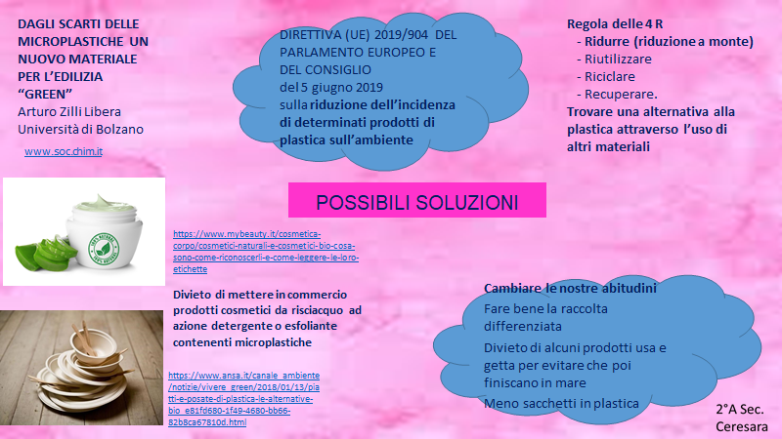

Slide 17
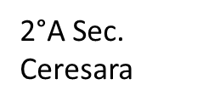
Fonti
Istituto Zooprofilattico Sperimentale delle Venezie (IZSVe)
Quotidiano del Canavese
Il Fatto Alimentare
https://www.mybeauty.it/cosmetica-corpo/cosmetici-naturali-e-cosmetici-bio-cosa-sono-come-riconoscerli-e-come-leggere-le-loro-etichette
https://www.ansa.it/canale_ambiente/notizie/vivere_green/2018/01/13/piatti-e-posate-di-plastica-le-alternative-bio_e81fd680-1f49-4680-bb66-82b8ca67810d.html
https://eur-lex.europa.eu
https://www.senato.it
www.soc.chim.it

Slide 18
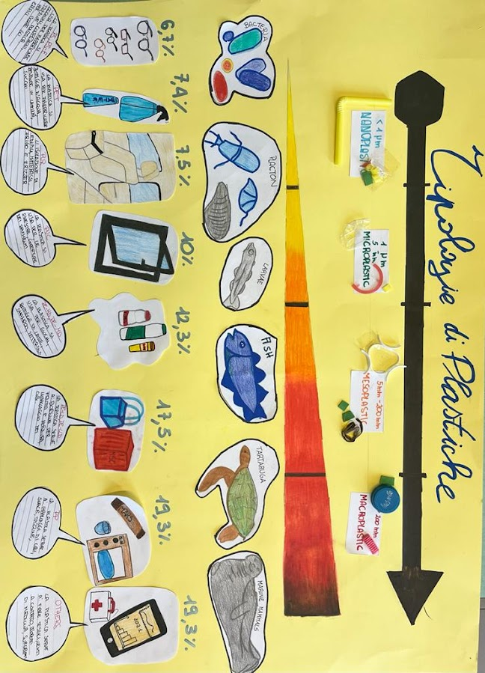
3B SECONDARIA GAZOLDO

Slide 19
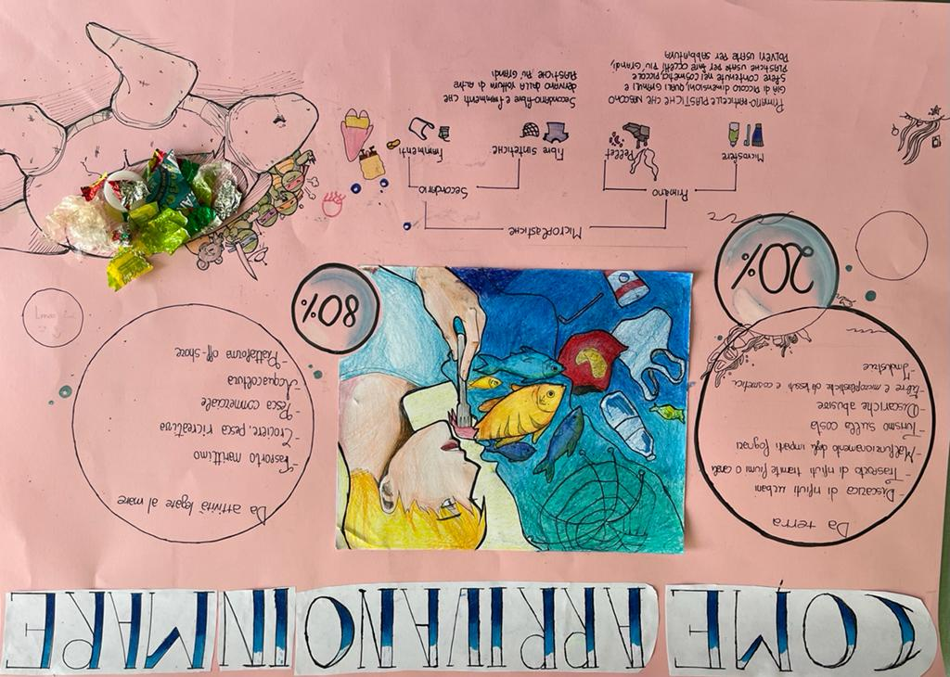
3B SECONDARIA GAZOLDO

Slide 20


Vera Ruzzenenti GLOBE Teacher
Lucia Lubrano Lobianco GLOBE Teacher
Francesca Maestrini GLOBE Teacher
Stefania Chiminazzo
Istituto Comprensivo Ceresara (MN)
Tel. 0376/87030
Email. mnic80200g@istruzione.it
Contatto: secondariaceresara@icceresara.edu.it secondariapiubega@icceresara.edu.it secondariagazoldo@icceresara.edu.it
Scuola Rete Labter-Crea
GLOBE School

